Slide 1
Anti-JOINs
Term Project SPR26 · Data Management · Group T5
Emanuel Foster, Nathan Massicot, Jahnavi Patil, Nils Wildhaber, Leandra Willi
Notes:
Begrüssung und kurzer Kontext. Diese Präsentation zeigt, wie SQL Island um Anti-JOINs erweitert werden kann. Kernidee: Lernende sollen nicht nur vorhandene Daten finden, sondern auch fehlende Beziehungen erkennen.

Slide 2
Why Anti-JOINs?
In databases, the interesting question is often not what exists, but what is missing.
Unassigned resources
Missing entries
Data quality
Which items have no owner?
Which residents are not on a list?
Which records have no matching reference?
Anti-JOINs · 1
Notes:
Anti-JOINs sind wichtig, weil reale Fragen häufig nach Abwesenheit fragen. Beispiele: unassigned resources, missing references, data quality checks. Genau diese Denkweise fehlt in vielen Einführungen, weil SQL dafür kein eigenes ANTI JOIN Keyword hat.

Slide 3
Concept
Relation R
Relation S
Result
no match
R rows without a matching S row
R ▷ S = { r ∈ R | there is no matching s ∈ S }
Anti-JOINs · 2
Notes:
Die formale Definition lässt sich auf eine simple Intuition reduzieren: Wir starten links bei R und behalten nur jene R-Zeilen, für die rechts in S kein passender Datensatz existiert.

Slide 4
Pattern 1: LEFT JOIN … IS NULL
SELECT r.*
FROM R r
LEFT JOIN S s ON s.key = r.key
WHERE s.key IS NULL;
How it works:
1. LEFT JOIN keeps all rows from R.
2. Non-matching S rows are filled with NULL.
3. WHERE s.key IS NULL filters exactly these non-matches.
Anti-JOINs · 3
Notes:
Das erste Pattern ist gut für Einsteiger, weil man den Mechanismus gut erklären kann. Der LEFT JOIN erzeugt Nulls auf der rechten Seite; der NULL-Filter macht daraus eine Anti-JOIN-Abfrage.

Slide 5
Pattern 2: NOT EXISTS
How it works:
SELECT r.*
FROM R r
WHERE NOT EXISTS (
SELECT 1
FROM S s
WHERE s.key = r.key
);
NOT EXISTS checks whether a matching row exists in another table.
If no match is found, the row is included in the result.
Anti-JOINs · 4
Notes:
NOT EXISTS ist etwas abstrakter als LEFT JOIN, aber sehr robust. Für Lernende ist es ein Übergang zu korrelierten Subqueries und damit ein guter nächster Lernschritt.

Slide 6
Pattern 3: NOT IN
How it works:
SELECT r.*
FROM R r
WHERE r.key NOT IN (
SELECT s.key
FROM S s
);
NOT IN checks values against another result set.
Rows with matching values are excluded.
Anti-JOINs · 5
Notes:
NOT EXISTS ist etwas abstrakter als LEFT JOIN, aber sehr robust. Für Lernende ist es ein Übergang zu korrelierten Subqueries und damit ein guter nächster Lernschritt.

Slide 7
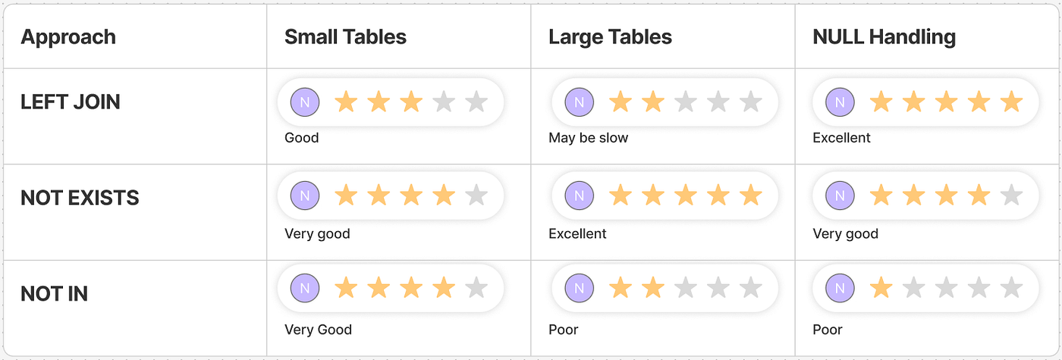
Caution: NOT IN and NULL values
SELECT *
FROM R
WHERE key NOT IN (SELECT key FROM S);
https://md.coredump.ch/uploads/c670be59-068a-468f-a98a-39e6125def89.png
NOT IN is short, but risky: if the subquery contains NULL, the result can unexpectedly become empty.
Anti-JOINs · 6
Notes:
Diese Folie zeigt den wichtigsten Fallstrick. NOT IN wirkt elegant, ist aber durch SQLs Dreiwertlogik bei NULL-Werten problematisch. Im Spiel kann man dies später als Bonus- oder Fehler-Mission einbauen.

Slide 8

Thank you
Anti-JOINs · 7
Notes:
Zum Abschluss die wichtigsten Aussagen zusammenfassen. Danach kann man Fragen aufnehmen oder direkt die nächsten Projektschritte diskutieren.

